Slide 1
OTP 사용자 가이드

Slide 2


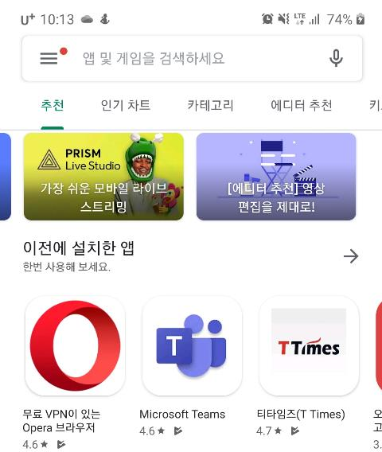
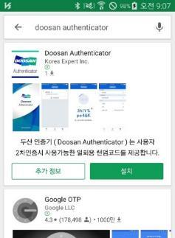
Step 1
OTP 앱 설치하기
OTP 사용을 위해서 Android play store 나 Apple App Store에서 Doosan Authenticator 앱 설치가 필요합니다.
Android 폰의 경우 Play Store에 접속하여 하단의 앱을 설치 합니다.
Apple은 Apple App Store 에서 Doosan Authenticator를 검색하여 설치합니다.
Doosan Authenticator
App Store접속 후
검색 창에 앱 이름 검색 후 설치 선택

Slide 3
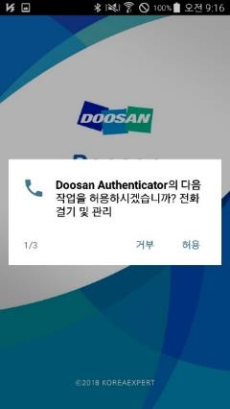
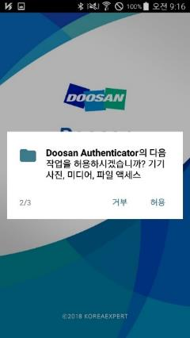
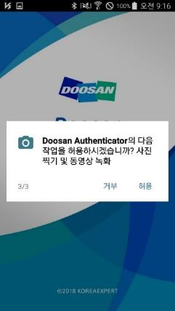
Step 2
앱 설정 및 등록하기
Authenticator 앱을 사용 하기 위해서 설정하는 방법을 알아 봅니다.
Android의 경우 앱 설치시 권한을 요청하고 해당 권한 요청에 대해 모두 허용이 필요합니다.
1
설치된 Doosan Authenticator 앱을 실행합니다.
실행시 물어보는 앱권한 요청에 모두 허용을 선택합니다..
Android 에서 권한 요청 시 모두 허용을 선택합니다.

Slide 4
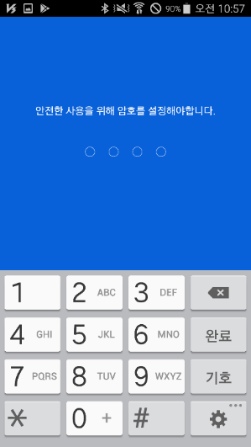
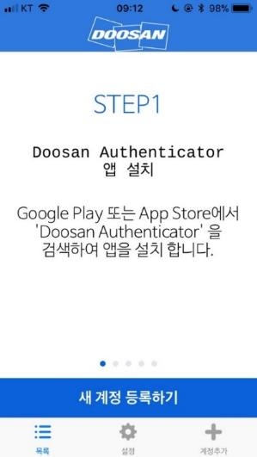
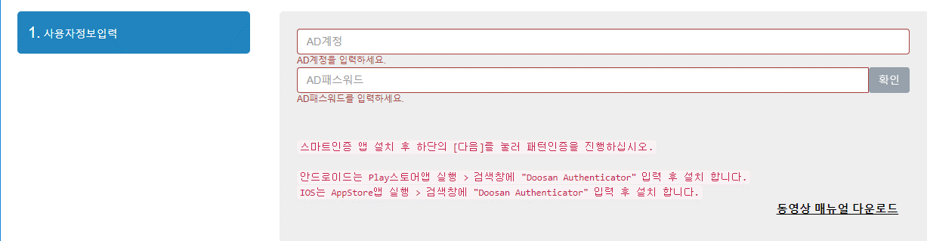
2
앱 비밀번호 설정
최초 앱 비밀번호를 설정합니다.(앱실행시 확인 비밀번호)
앱실행을 위한 패스워드를 입력합니다.
위 화면이 표시되면 사용준비는 완료된 상태입니다.
3
OTP 등록사이트 접속 – PC에서 진행
PC에서 아래 URL 을 접속하여 OTP 등록 절차를 진행합니다.
http://otp.doosan.com/register/UserRegister.do 접속
AD계정(메일접속 또는 회사 PC접속 계정)과 패스워드를 입력하여 본인 확인 절차를 진행합니다. 화면상에서 동영상 매뉴얼도 확인 가능하니 참고 부탁 드립니다.

Slide 5
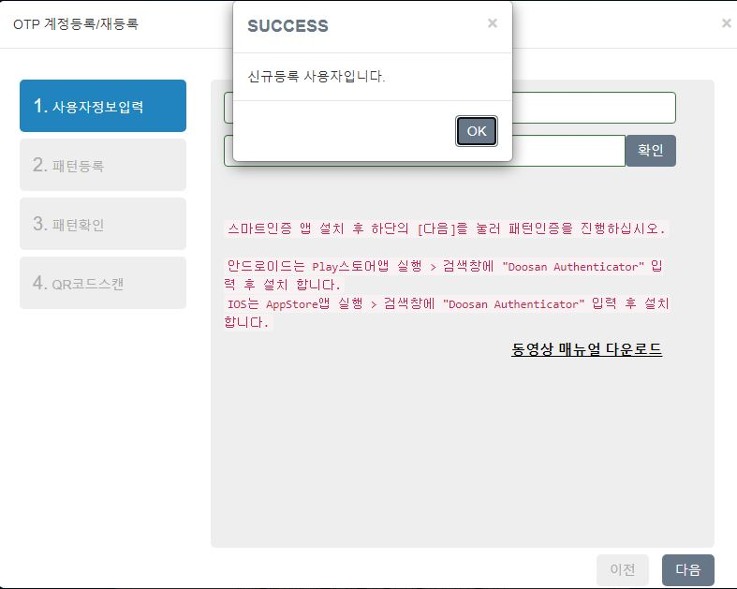
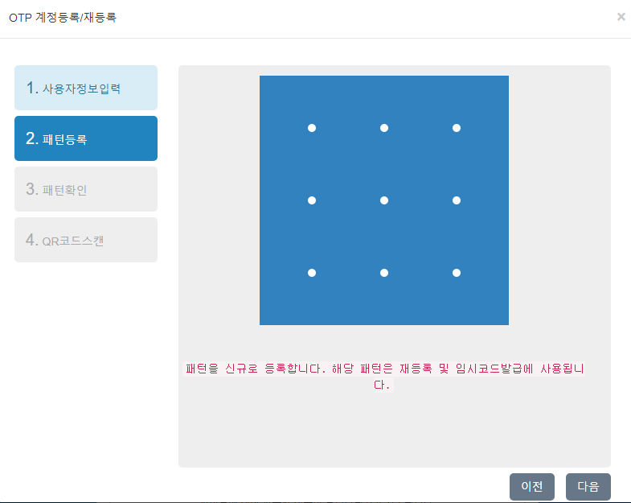
4
사용자 확인 및 패턴 등록- PC에서 진행
신규 등록 사용자 확인 후 패턴 등록을 진행 합니다.
신규등록 사용자 확인을 하고 다음을 선택하여 진행합니다.
A
B
사용하려는 패턴을 입력 후 다음을 선택 합니다.
등록된 패턴은 재등록 및 임시코드 발급 시에 사용되니 유의 부탁 드립니다.

Slide 6
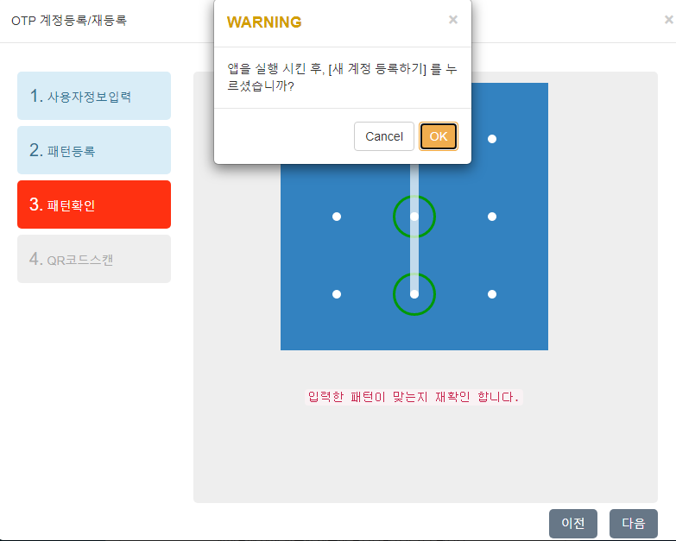
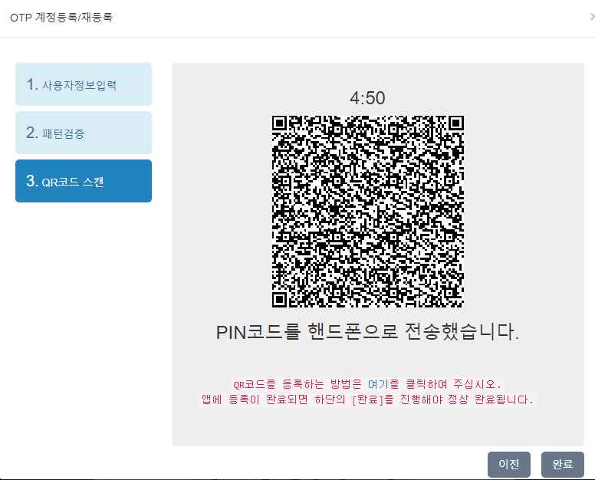
5
패턴 검증 - PC에서 진행
위에 입력된 패턴을 한번더 입력하여 입력된 패턴을 확인 합니다.
A
스마트폰에 설치된 Doosan Authenticator 앱을 실행하시고 OK를 선택합니다.
QR코드가 나타나고 핸드폰으로 PIN코드가 문자로 전송 됩니다.
(이후 절차는 스마트폰 앱에서 진행합니다.)
B

Slide 7
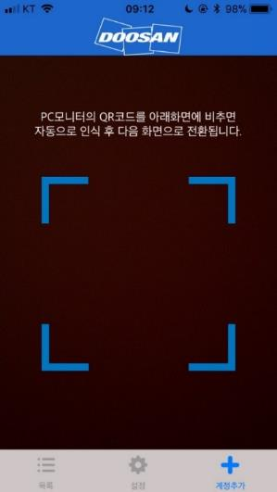
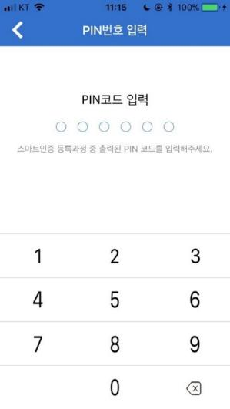
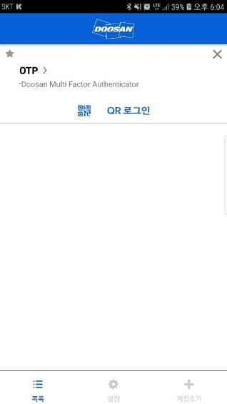
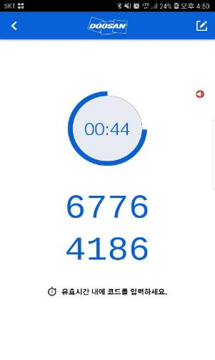
6
앱에 OTP 등록 및 사용 하기 – 스마트폰 앱에서 진행
설치된 앱에 새 계정 등록하기를 통해 OTP 코드를 등록합니다.
OTP 등록을 위해 새계정 등록하기를 선택합니다
QR코드 스캔을 위해 카메라가 작동되면 위의 5번마지막 PC 화면의 QR코드를 인식 시킵니다.
스마트폰에 SMS로 전송된 PIN코드를 입력합니다.
7
OTP 확인 – 스마트폰 앱에서 진행
등록이 완료되면 앱에서 활성화된 코드를 확인 할 수 있습니다.
*
스마트폰의 번호가 회사에 등록되지 않은 경우에는 회사 메일로 PIN코드가 전송 됩니다.
**
PIN코드 전송 되지 않거나 패턴 입력 및 검증에 문제가 있는 경우는 OTP 담당자
임명진 사원 또는 염형진 사원에게 연락 바랍니다.(정보보안챕터)
화면에 표시된 OTP 를
선택합니다.
화면에 표시되는 OTP를 VDI, RDS VPN, RMS, webmail등의 로그인 화면상의 OTP 코드에 입력 합니다.

Slide 8
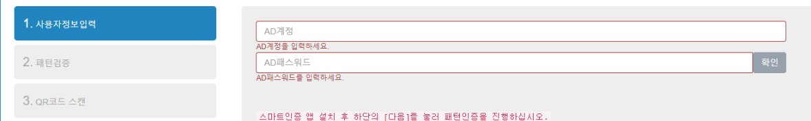
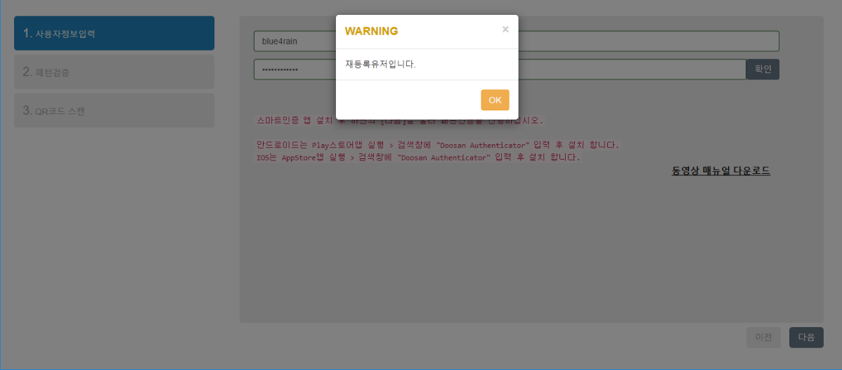
Step 3
OTP 재등록 사용자
폰 변경 및 OTP 키 삭제 등의 사유로 재등록이 필요한 경우의 사용법을 알아 봅니다.
1
OTP 등록 사이트 접속 – PC에서 진행
앱 설치는 1번에서 진행하고 PC에서 최초 등록 때와 동일한 아래 URL 을 접속하여 OTP 등록 절차를 진행합니다.
http://otp.doosan.com/register/UserRegister.do 접속
AD계정(메일접속 또는 회사 PC접속 계정)과 패스워드를 입력하여 본인 확인 절차를 진행 합니다
재등록 유저 알림 창을 확인하고 다음을 선택 합니다.

Slide 9
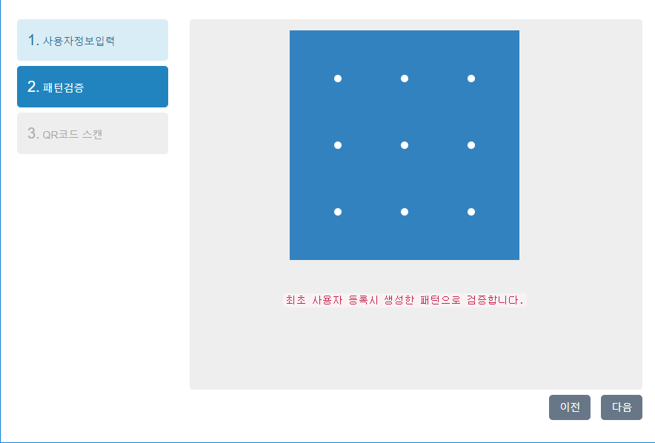
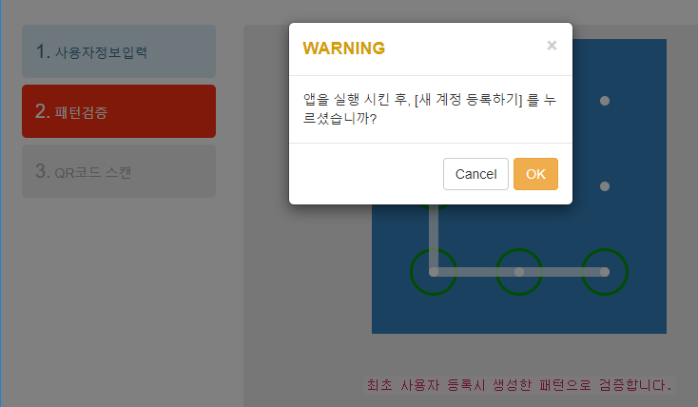
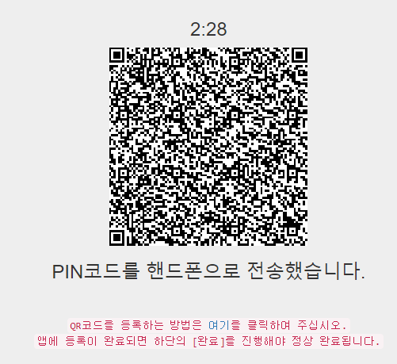
2
패턴 검증- PC에서 진행
기존 등록한 패턴을 검증 합니다.
신규 등록시 등록한 패턴을 입력하고 다음을 선택합니다
A
B
스마트폰에 설치된 Doosan Authenticator 앱을 실행하시고 OK를 선택합니다.
C
QR코드가 나타나고 핸드폰으로 PIN코드가 문자로 전송 됩니다.
(이후 절차는 스마트폰 앱에서 진행합니다.)

Slide 10
3
앱에 OTP 등록 및 사용 하기 – 스마트폰 앱에서 진행
OTP 등록을 위해 계정 등록 하기 선택하거나 등록된 OTP가 있는 경우 계정추가를 선택합니다.
QR코드 스캔을 위해 카메라가 작동되면 QR코드를 인식 시킵니다.
스마트폰에 SMS로 전송된 PIN코드를 입력합니다.
4
OTP 확인 – 스마트폰 앱에서 진행
등록이 완료되면 앱에서 활성화된 코드를 확인 할 수 있습니다.
*
스마트폰의 번호가 회사에 등록되지 않은 경우에는 회사 메일로 PIN코드가 전송 됩니다.
**
PIN코드 전송 되지 않거나 패턴 입력 및 검증에 문제가 있는 경우는 OTP 담당자
임명진 사원 또는 염형진 사원에게 메일을 보내고 조치를 요청 하시면 됩니다.
(정보보안챕터)
화면에 표시된 OTP 를
선택합니다.
화면에 표시되는 OTP를 VDI, RDS VPN, RMS, webmail등의 로그인 화면상의 OTP 코드에 입력 합니다.

Slide 11
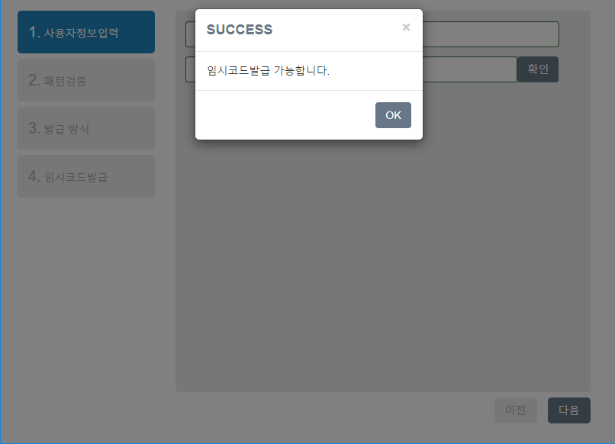
Step 4
임시 OTP 설정
스마트폰을 소지하지 못했거나 분실한 경우 또는 스마트폰을 사용하지 못하는 경우 임시용 OTP를 발급 받아 사용 하실 수 있습니다.
1
OTP 임시코드 발급 URL접속 – PC에서 진행
임시코드 URL에 접속하여 임시코드 발급 요청을 합니다.
http://otp.doosan.com/register/UserTempOtid.do 접속
AD계정(메일접속 또는 회사 PC접속 계정)과 패스워드를 입력하여 본인 확인 절차를 진행 합니다
임시코드 발급 가능 알림 창을 확인하고 다음을 선택 합니다.

Slide 12
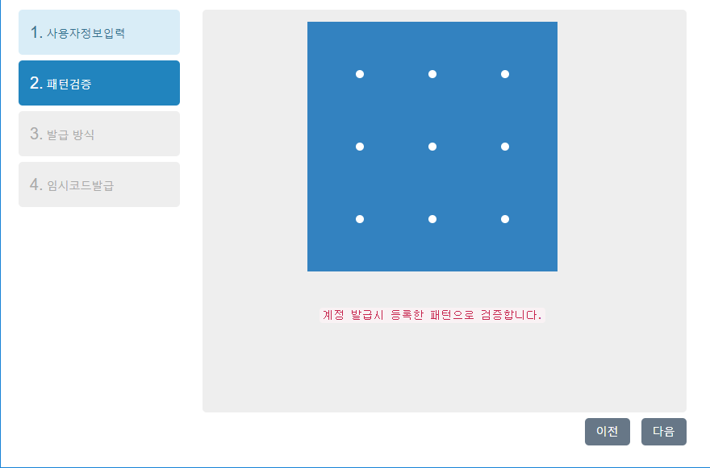
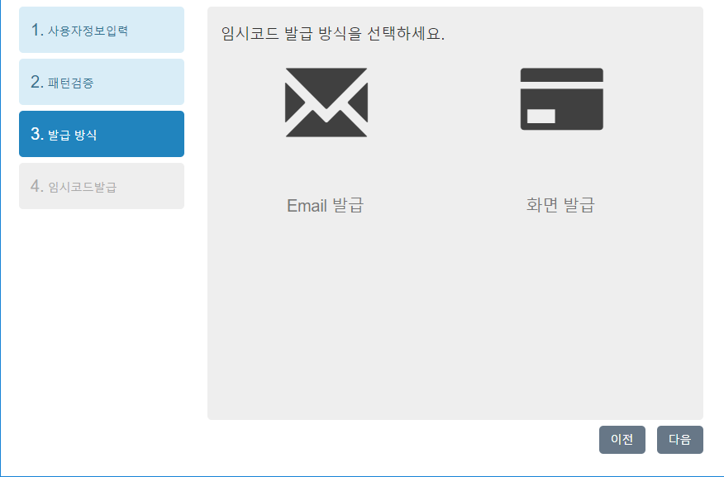
2
패턴 검증 및 발급 방식 선택 - PC에서 진행
기존 등록한 패턴을 검증 합니다.
신규 등록시 등록한 패턴을 입력하고 다음을 선택합니다
A
Email선택 회사 메일로 코드가 전송됩니다.
C
화면발급 선택시 화면에 임시코드가 표시됩니다.
B

Slide 13
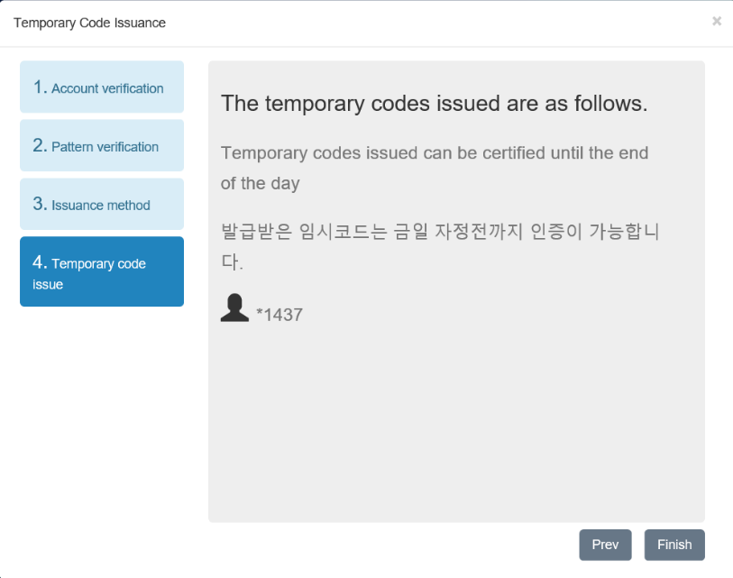
2
발급된 임시 코드 확인 및 사용 - PC에서 진행
A
화면 표시를 선택시 위와 같이 화면에 코드가 나타납니다. 코드는 앞자리 특수문자와 같이 사용하셔야 합니다. (위의 경우 *포함)
메일 선택 시 메일 발급 되었다는 메시지가 표시되고 메일이 전송 됩니다.
*
임시 코드 발급시 SMS 문자로 해당 임직원에게 알림이 발송 됩니다. 본인이 발급한 케이스가 아닌 경우 즉시 회사 보안 담당자 또는 OTP 담당자에게 문의 부탁드립니다.
**
OTP 관련 문의는 아래 담당자에게 진행 하시면 됩니다.
염형진 사원 02-3670-8701
임명진 사원 02-3670-8689
(정보보안챕터)

Slide 14

Step 4
OTP이용 방법
OTP를 이용하여 시스템 접속하는 방법을 안내합니다.
1
VDI 또는 RDS 접속 – PC에서 진행
https://vdi.doosan.com 접속
AD계정(메일접속 또는 회사 PC접속 계정)과 패스워드를 입력하고 OTP Code란에 OTP를 입력합니다.
화면에 표시되는 OTP를 VDI, RDS접속 OTP 코드에 입력 합니다.
Doosan Authenticator앱 실행 후 화면에 표시되는 OTP를 선택합니다.

